Slide 1
湿度的控制方法和热湿转换

Slide 2
内容简介
除湿过程和设备
蒸发冷却过程和设备

Slide 3
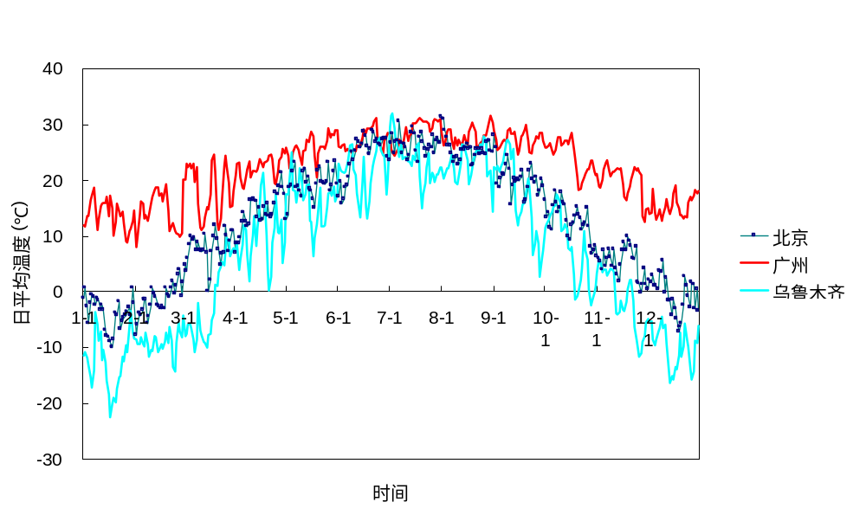
气候参数（温度）
广州
北京
乌鲁木齐
办公室 夏季：室内设计温度26℃、RH<65%（d<13.6g/kg）
冬季：室内设计温度20℃、RH>40%（d>5.8g/kg）

Slide 4
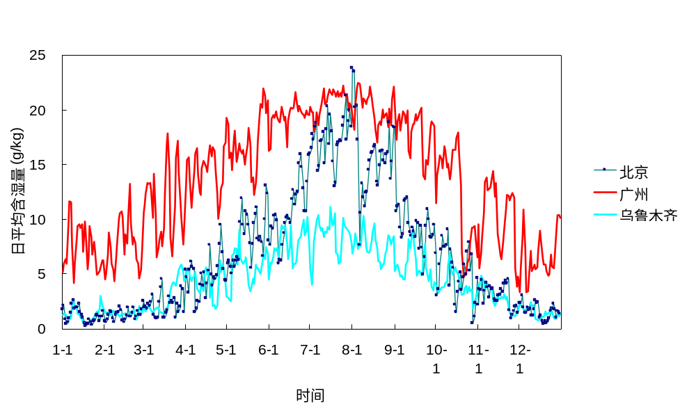
气候参数（湿度）
广州
北京
乌鲁木齐
办公室 夏季：室内设计温度26℃、RH<65%（d<13.6g/kg）
冬季：室内设计温度20℃、RH>40%（d>5.8g/kg）

Slide 5
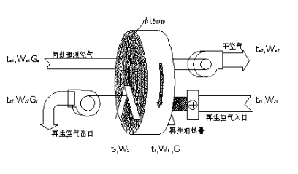
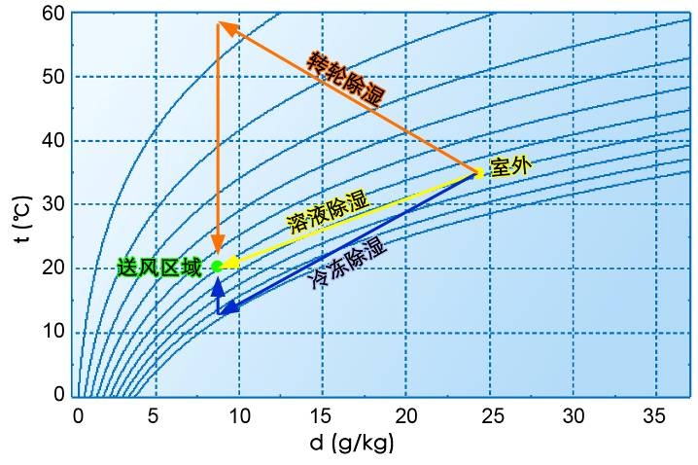
湿度处理方式

Slide 6
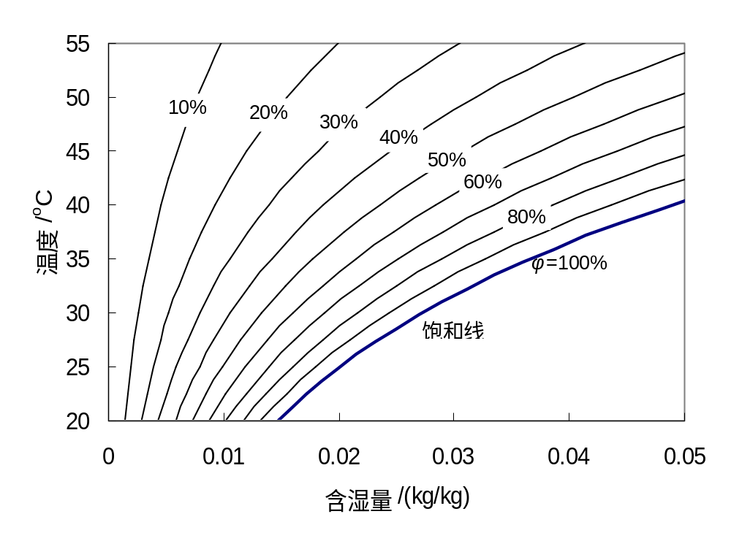
湿空气的物性
1－加热过程
2－等温加湿过程
3－降温除湿过程
1
2
3

Slide 7
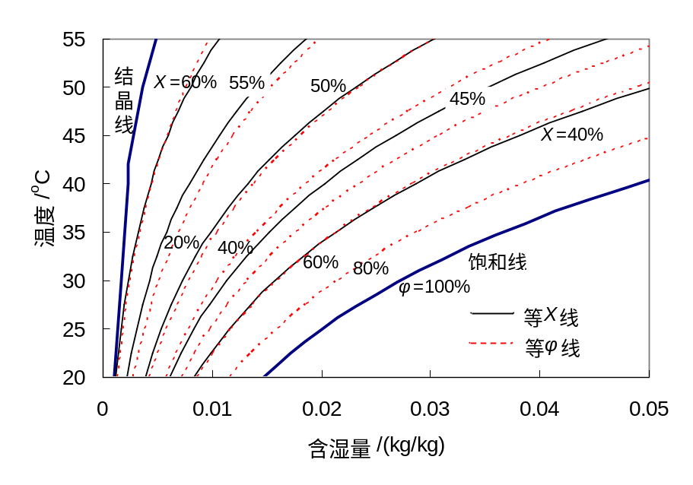
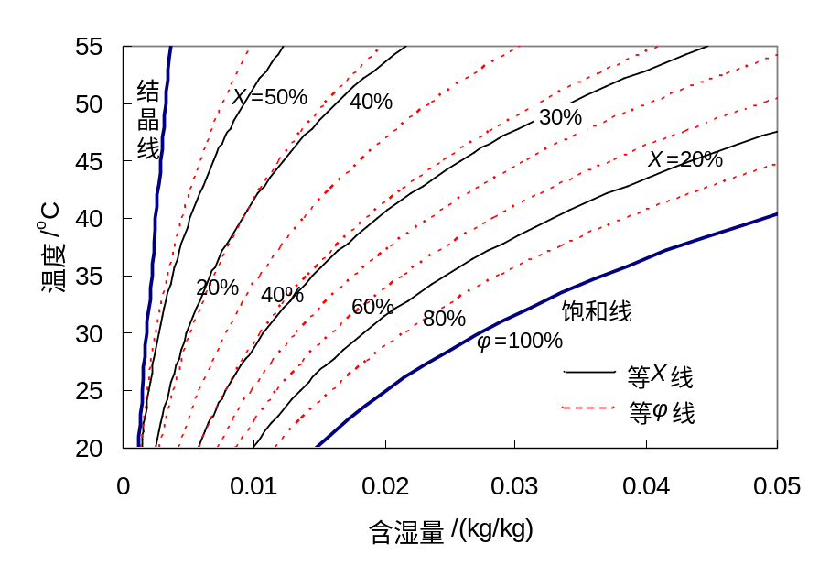
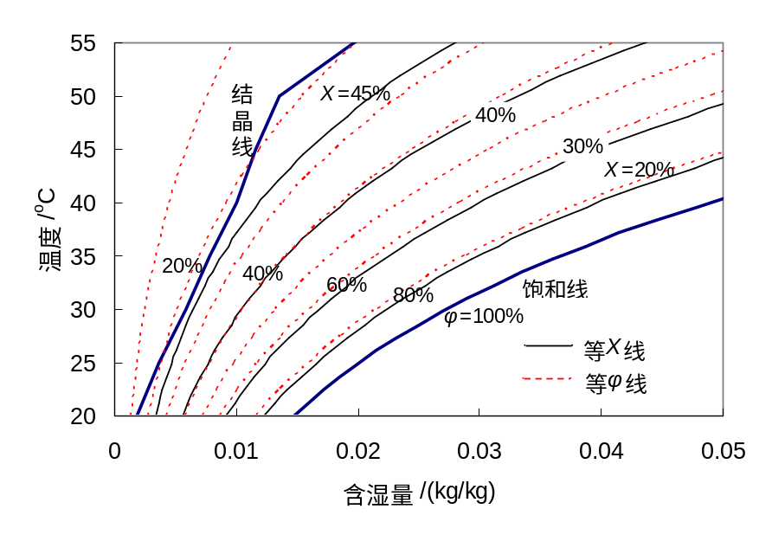
吸湿溶液的物性
溴化锂溶液
氯化锂溶液
氯化钙溶液

Slide 8
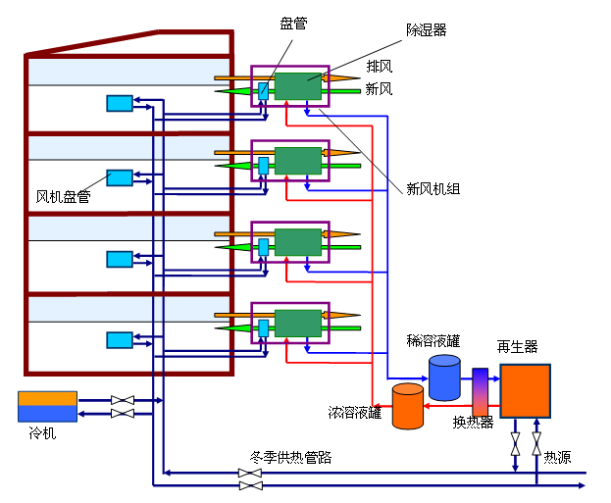
利用溶液处理空气的基本过程
由除湿装置、再生装置组成的基本循环

Slide 9
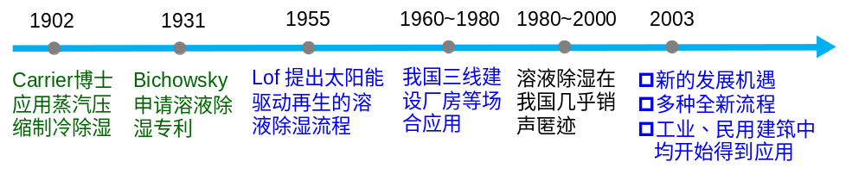
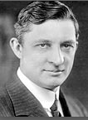
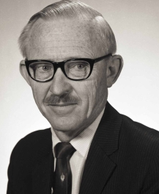
利用溶液处理空气的基本过程
溶液除湿的发展

Slide 10
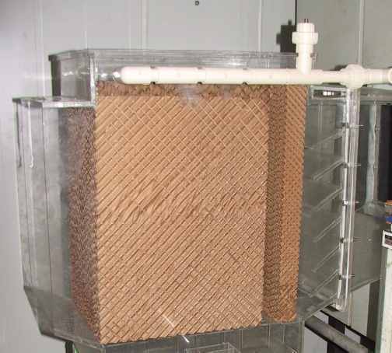
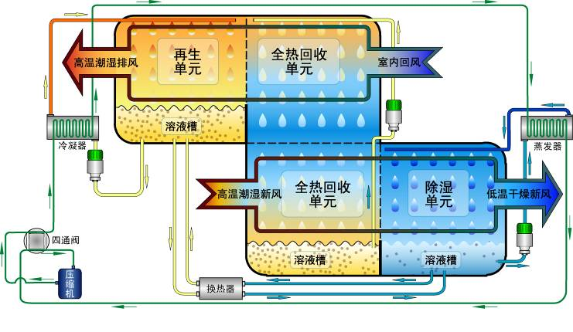
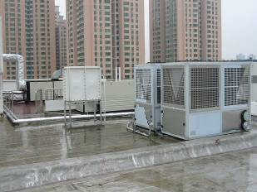
利用溶液处理空气的基本过程
溶液除湿的发展

Slide 11
电驱动溶液除湿空调机组
工作原理图（夏季）

Slide 12
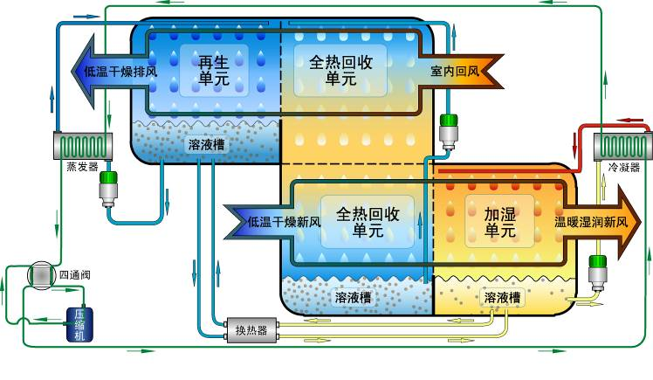
电驱动溶液除湿空调机组
工作原理图（冬季）

Slide 13
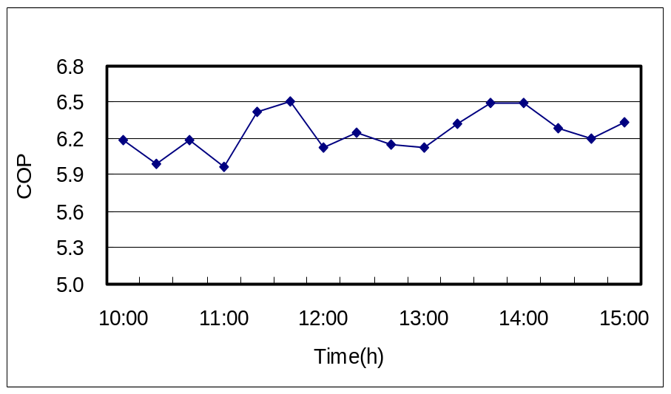
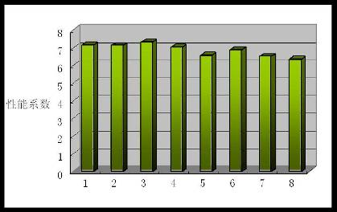
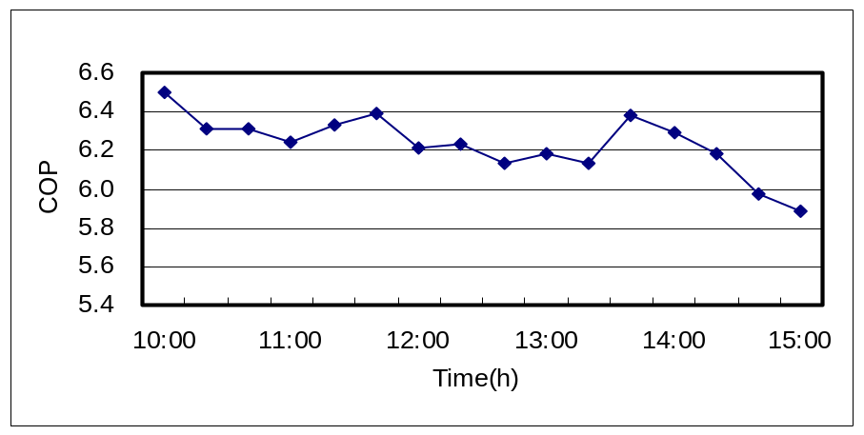
电驱动溶液除湿空调机组
夏季
性能测试
夏季
冬季

Slide 14
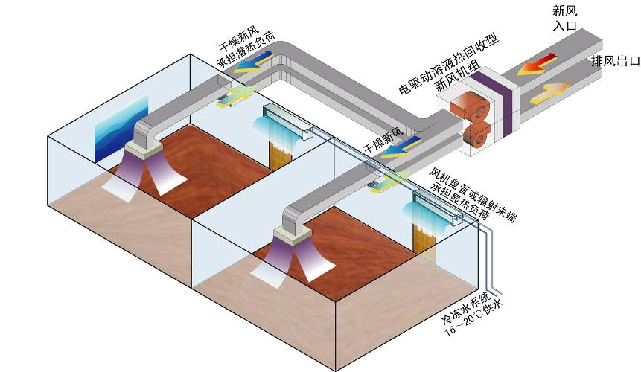
电驱动溶液除湿空调机组

Slide 15
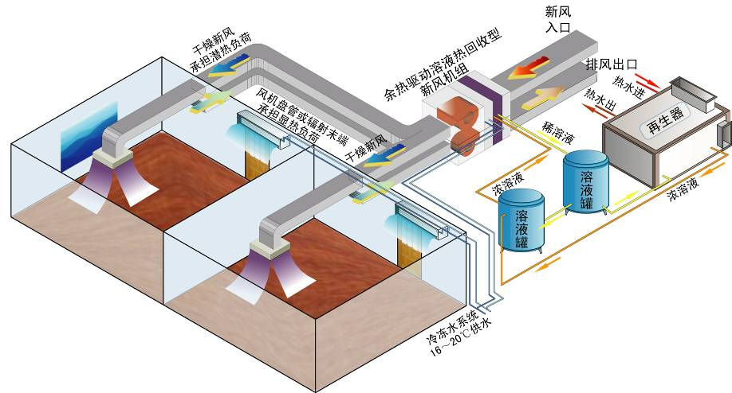
热驱动溶液除湿空调系统
组成：
新风机（除湿装置）
再生装置
溶液管路

Slide 16
蒸发冷却过程和设备

Slide 17
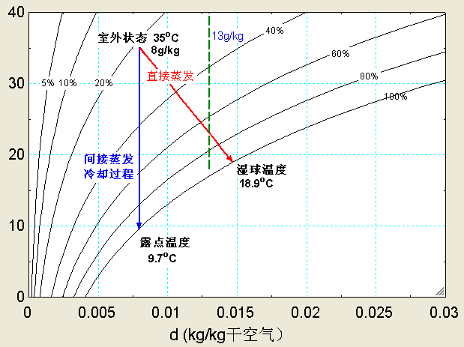
直接蒸发冷却 & 间接蒸发冷却

Slide 18
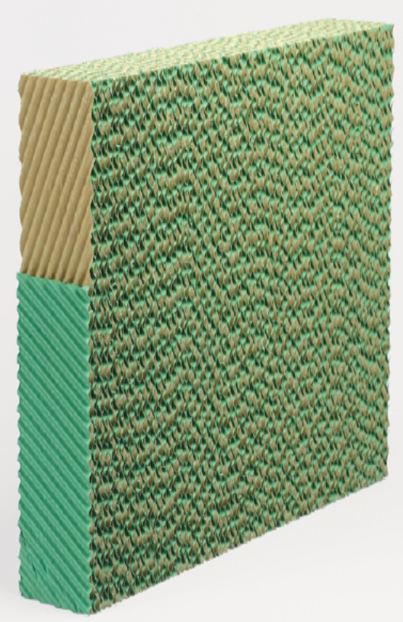
1、直接蒸发冷却器——填料
填料：热质交换过程的核心部件
希望的性质
  气流阻力小
  有最大的空气－水接触面积
  接触面积、水流等均匀分布
  具有自我清洁空气中尘埃的能力
  经久耐用，性能稳定
  投资低

Slide 19
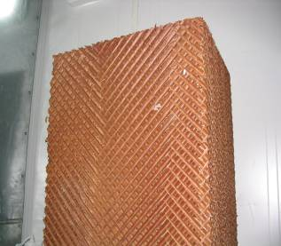
1、直接蒸发冷却器——填料
有机填料：如瑞典Munters公司的CELdek，由加入了特殊化学原料的植物纤维纸浆制成
无机填料：如瑞典Munters公司的GLASdek，以玻璃纤维为基材，经树脂浸泡，再经烧结处理的高分子复合材料
金属填料：
铝合金填料
不锈钢填料等

Slide 20
2.间接蒸发冷却器
间接蒸发冷却极限温度：露点温度，空气仅降温、湿度不发生变化
一股辅助空气蒸发冷却，温度降低后，再通过换热器来冷却待处理的空气
一次空气/二次空气
  一次空气：被冷却的干侧空气
  二次空气：蒸发冷却发生的湿侧空气

Slide 21
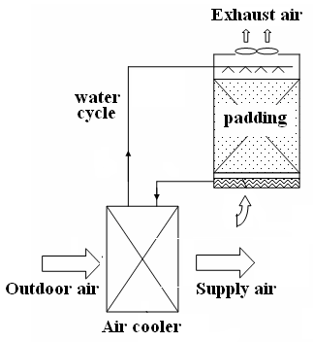
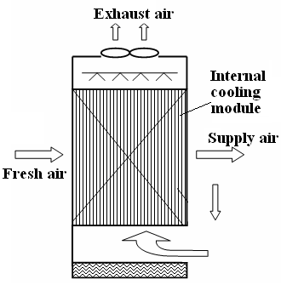
2.间接蒸发冷却器——板翅式
外冷模式
内冷模式

Slide 22
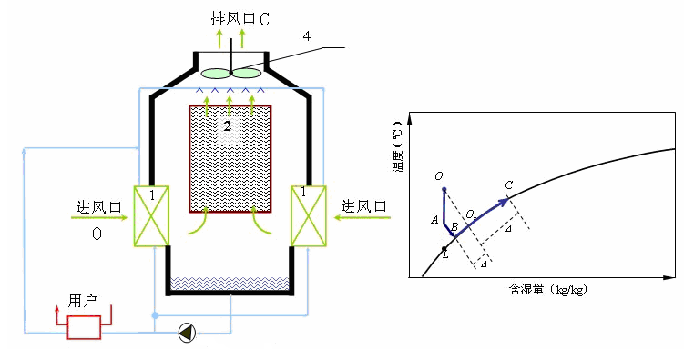
间接蒸发冷却系统【出冷水】
核心思想－逆流传热、传质
简单、巧妙的风水流程－各换热部件满足流量匹配
出水温度－最低可趋近于室外露点温度

Slide 23
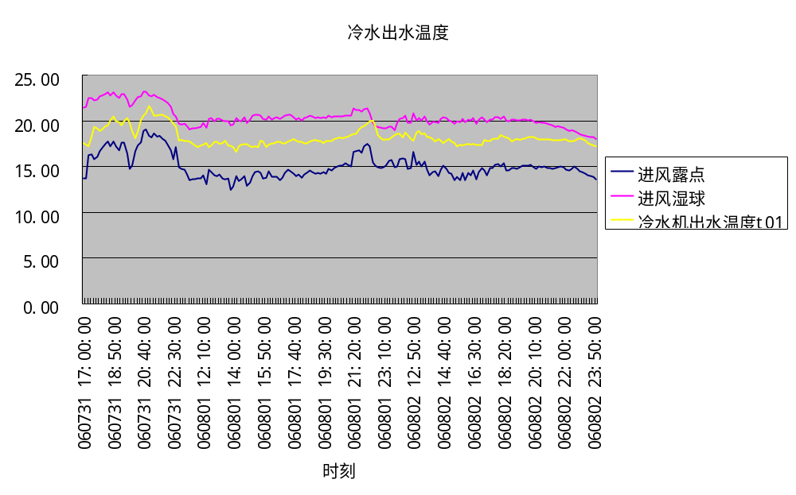
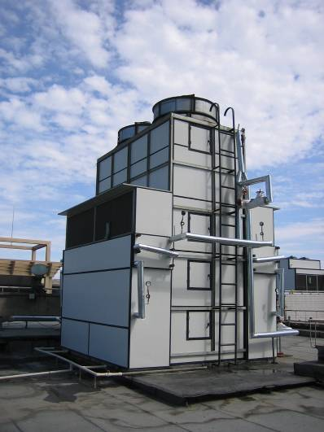

间接蒸发冷水机组
石河子市设计气象参数：
干球 32.8℃，湿球 21 ℃，露点15.5℃

Slide 24
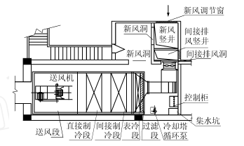
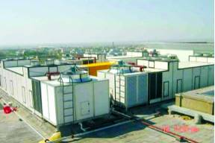
应用案例
克拉玛依市某购物中心
No | 新风t | 新风ts | 新风d | 送风t | 送风ts | 送风d
1 | 35.5 | 20.0 | 10.2 | 15.5 | 14.5 | 10.5
2 | 36.0 | 20.0 | 10.0 | 15.5 | 14.5 | 10.5
3 | 35.5 | 19.5 | 10.1 | 15.5 | 14.5 | 10.5
4 | 35.5 | 19.5 | 10.1 | 16.0 | 14.2 | 10.3
5 | 35.5 | 19.5 | 10.1 | 15.5 | 14.5 | 10.5

Slide 25
蒸发冷却空调的特点
优缺点分析
优点：
循环工质：水，无CFC
能耗元件：风机、水泵、无压缩机
性能系数：约为压缩式制冷的2~5倍
冬季：补充新风与适当加湿的作用
缺点：
占地面积和占用空间较大
制冷能力受气候条件的限制

Slide 26
思考题目
  思考：不同流程的对比分析（加湿器为例）
加热器
空气进
空气出口
空气进
空气出口
加热器
水出口

Slide 27
谢谢大家！

